Slide 1


TRƯỜNG TIỂU HỌC SÀI ĐỒNG
CHÀO MỪNG CÁC CON HỌC SINH
ĐẾN VỚI TIẾT THỂ DỤC LỚP 3 - TIẾT 31
Giáo Viên: Nguyễn Thị Hồng

Slide 2



TÊN BÀI DẠY:
- ÔN TUNG VÀ BẮT BÓNG THEO NHÓM
2 - 3 NGƯỜI.
- TRÒ CHƠI :CHUYỂN ĐỒ VẬT

Slide 3


I . MỤC TIÊU:
1. Kiến thức
- Ôn tung và bắt bóng theo nhóm 2-3 người.
- Trò chơi “chuyển đồ vật”.
2. Kĩ năng
- Biết tung và bắt bóng tương đối chính xác.
- Chủ động tích cực khi tham gia trò chơi.

Slide 4

II. NỘI DUNG BÀI HỌC
Phần 1: Khởi động.
Phần 2: Phần cơ bản
- Ôn tung và bắt bóng theo nhóm 2 - 3 người
- Trò chơi “chuyển đồ vật”.
Phần 3: Thả lỏng, hồi tĩnh.

Slide 5

* Chuẩn bị trang phục và dụng cụ sân bãi
Mặc trang phục gọn gàng, đi giày thể thao hoặc dép có quai hậu.
Chuẩn bị bóng và đồ vật
- Chọn vị trí tập an toàn, rộng rãi, thoáng mát.

Slide 6
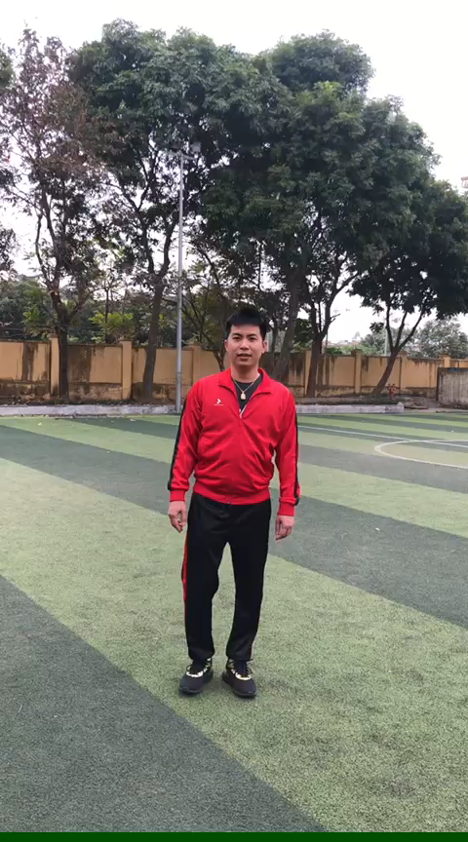

Phần 1: Khởi động.
(HS quan sát và tập theo Video khởi động)

Slide 7
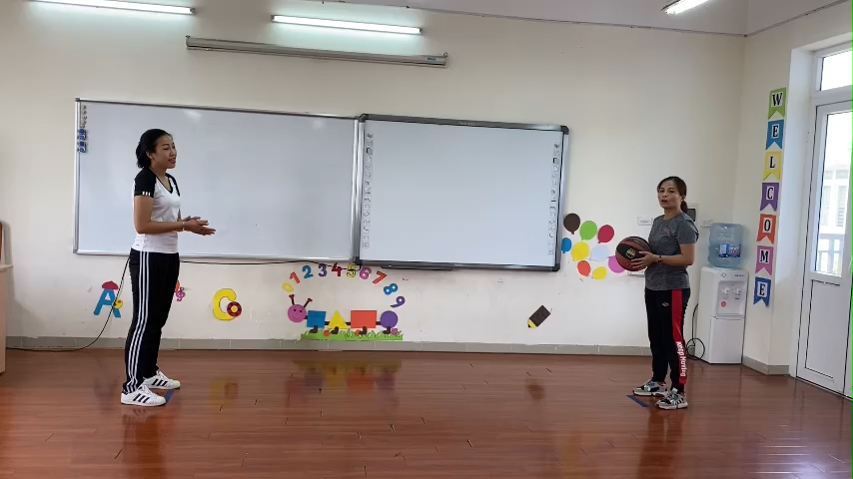

Phần 2: Phần cơ bản
- Ôn tung và bắt bóng
theo nhóm 2 -3 người
(Học sinh quan sát
Video để tập luyện)

Slide 8
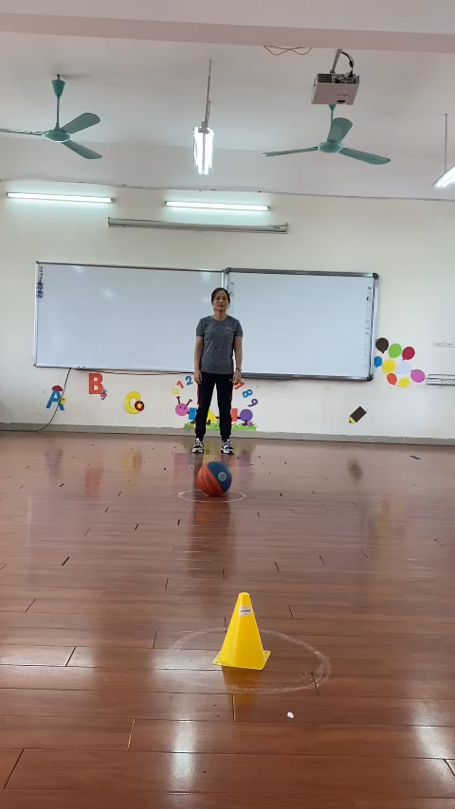
Trò chơi “ Chuyển đồ vật”
( HS quan sát Video trò chơi để chơi)

Slide 9

Phần 3: Thả lỏng, hồi tĩnh.
1. Hồi tĩnh
- Tập các động tác thả lỏng.
2. Định hướng học tập tiếp theo
- Ôn tung và bắt bóng

Slide 10


CÔ CHÀO CÁC CON !

